Slide 1



Tự nhiên xã hội 2

Slide 2

Việc làm cần thiết để
chăm sóc, bảo vệ cơ quan hô hấp.
Tập thể dục, đeo khẩu trang.
Học bài .
Xem phim hoạt hình.
Notes:
Nhấn vào Icon cỏ chăm chỉ quay về màn hình chính.

Slide 3

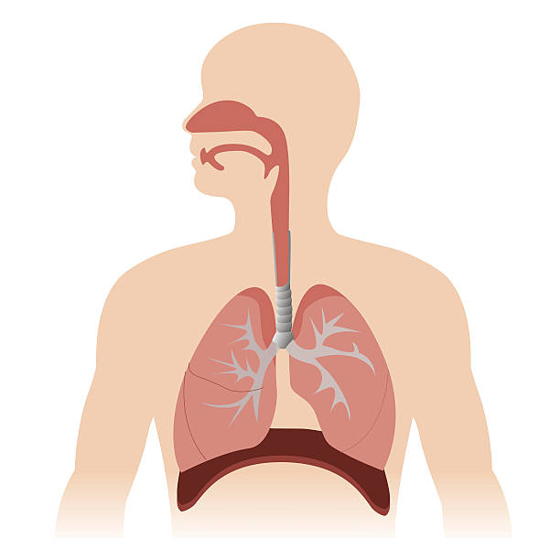
Tên bộ phận thuộc cơ quan hô hấp bên là gì?
Khí quản.
Phổi
Phế quản.

Slide 4

Để bảo vệ cơ quan bài tiết, việc làm nào sau đây là không nên làm?
Vệ sinh cá nhân sạch sẽ.
Uống đủ nước
.
Nhịn tiểu.

Slide 5


Slide 6


Slide 7
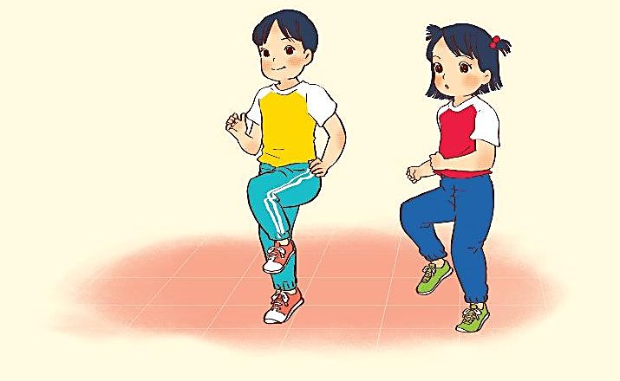

Thực hiện các hoạt động sau:
1. Đặt tay lên ngực, theo dõi nhịp thở trong 1 phút
Chạy tại chỗ 1 phút rồi theo dõi nhịp thở tiếp

Slide 8
Cho biết nhịp thở thay đổi như thế nào trước và sau khi vận động?
Để thực hiện vận động đó cần sự phối hợp của các cơ quan nào?

Slide 9

Trước khi vận động: nhịp thở đều, chậm. Sau khi vận động: nhịp thở nhanh, gấp.
Để thực hiện vận động đó cần sự phối hợp của các cơ quan vận động, hô hấp, thần kinh,…

Slide 10
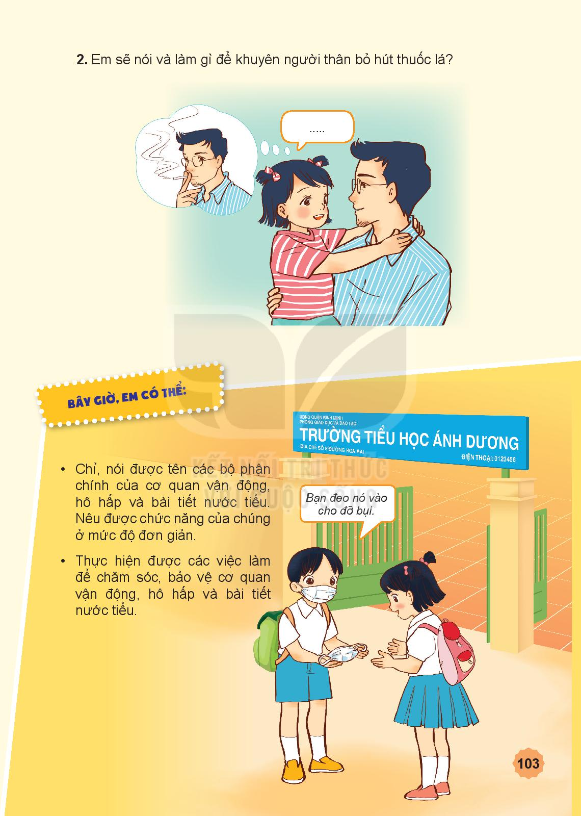
2. Em sẽ nói và làm gì để khuyên người thân bỏ hút thuốc lá?
“Bố ơi, bố đừng hút thuốc lá nữa nhé. Bố hút như vậy sẽ ảnh hưởng rất nhiều đến cơ quan hô hấp đấy. Khi mẹ và con hít phải khói thuốc là cũng bị ảnh hưởng nữa bố ạ.”

